Slide 1
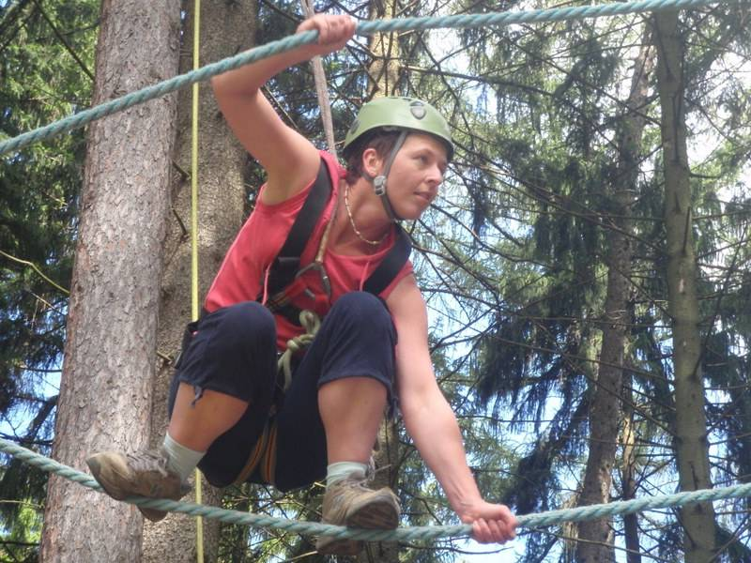
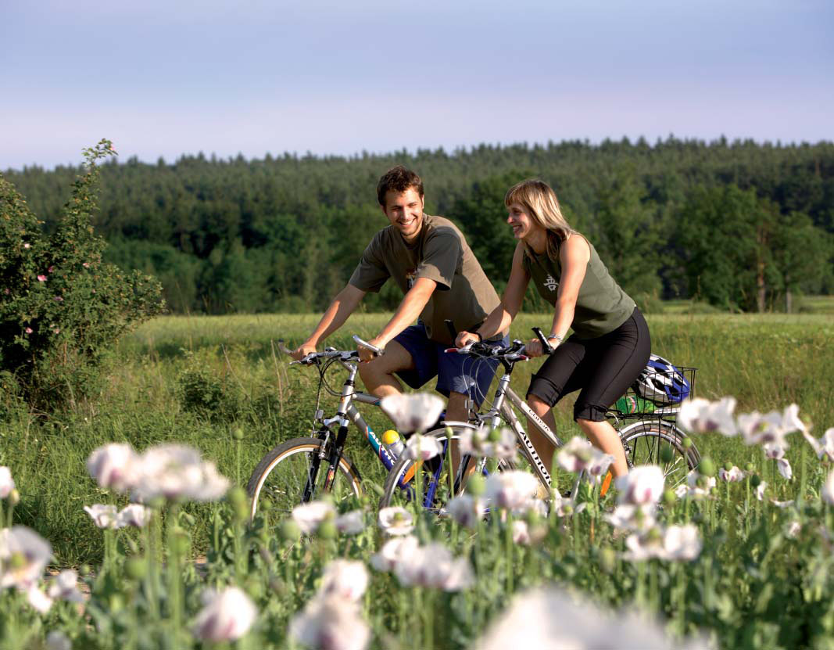
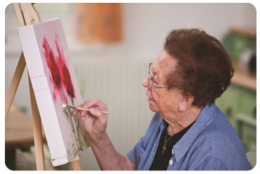
Volnočasové aktivity dospělých

Slide 2
Zájmové vzdělávání
(sociokulturní vzdělávání)
je řazeno do tzv. Dalšího vzdělávání dospělých
…tvoří širší předpoklady pro kultivaci osobnosti na základě jejích zájmů, uspokojuje vzdělávací potřeby v souladu s osobním zaměřením. Dotváří osobnost a její hodnotovou orientaci a umožňuje seberealizaci ve volném čase (Palán)
  svobodně volené činnosti k naplnění volného času
  umělecké discipliny, odborné zájmové vzdělávání, zájmová sdružení, vzdělávání seniorů,…
funkce: kultivace osobnosti
  zkvalitnění lidských zdrojů (u podniků) => zvyšování vzdělanosti dospělé populace

Slide 3
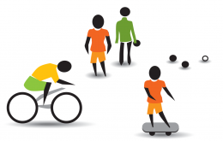
Volný čas
= doba, kdy si své činnosti můžeme svobodně vybrat, děláme je dobrovolně a rádi, přinášejí nám pocit uspokojení a uvolnění
pod pojmem volný čas:
  odpočinek, rekreace, zábava, zájmová činnost, zájmové vzdělávání, dobrovolná společensky prospěšná činnost
nejsou to činnosti zabezpečující biologickou
existenci člověka
(jídlo, spánek, hygiena, zdravotní péče)

Slide 4
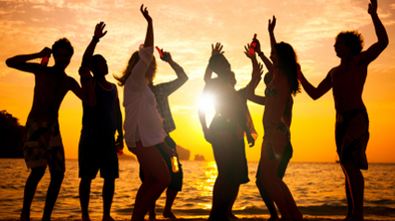
Různé pohledy na volný čas
EKONOMICKÝ
investice společnosti do zařízení pro volný čas
investice jednotlivce do svého volného času (obraz úrovně společnosti)
odpočinutý člověk = lepší pracovní výkon a lepší mezilidské vztahy na pracovišti
SOCIOLOGICKÝ A SOCIÁLNĚ-PSYCHOLOGICKÝ
utváření mezilidských vztahů, socializace jedince
POLITICKÝ
jak a do jaké míry stát zasahuje do volného času obyvatelstva
ZDRAVOTNĚ – HYGIENICKÝ
podpora zdravého tělesného a duševní ho stavu člověka
uspořádání režimu dne, respektování křivky výkonnosti člověka, hygiena prostředí i sociálních vztahů, hygiena duševního života
PEDAGOGICKÝ A PSYCHOLOGICKÝ
věkové i individuální zvláštnosti a jejich respektování ve volném čase
jak přispívají k uspokojování biologických a psychických potřeb

Slide 5
Druhy volného času
Denní volný čas
  závisí na pracovní době
Víkend
  odpočinkové i pracovní aktivity
Dovolená, delší časový úsek volna
  odpočinek, vzdělávání a zábava
  často změna prostředí a životního stylu

Slide 6
Význam volnočasových aktivit
Vývoj a formování osobnosti
Zvyšování kvality života jedince i společnosti
Prevence sociálně-patologických jevů
Zvyšování úrovně vzdělanosti
Zlepšování fyzické kondice
Mezilidské vztahy
Odpočinek, kompenzace pracovních činností

Slide 7
Determinanty
socio-demografické (věk, pohlaví, zdravotní a rodinný stav, vzdělání…)
bydliště (kulturní místa, knihovny, parky, hřiště)
ekonomická situace
objem volného času (délka pracovní doby, charakter práce),
rozvoj a složení společnosti (zejm. věk)
kulturní tradice

Slide 8
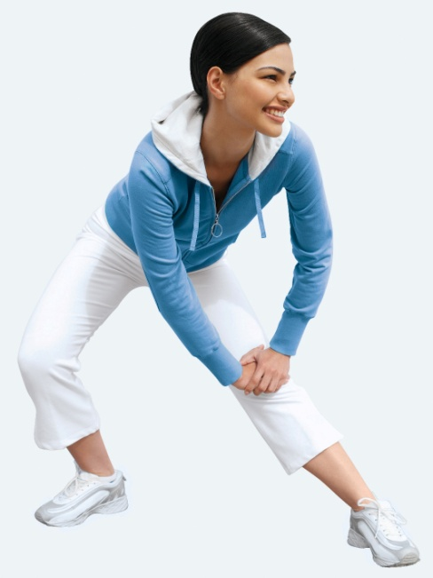
Volný čas a životní styl
ZPŮSOB VYUŽÍVÁNÍ VOLNÉHO ČASU = UKAZATEL ŽIVOTNÍHO STYLU
životní styl zahrnuje i hodnotovou orientaci jedince
  => odráží se v jeho chování, ve způsobu využívání a ovlivňování materiálních i sociálních životních podmínek
Individuální systém hodnot
  =>tvoří se dle životních podmínek a aktivitou jedince
  =>jakou hodnotu člověk přisuzuje volnému času
    (povinnost jako jediné poslání x volný čas jako životní náplň)
OPTIMUM:
  uvést do rovnováhy sféru povinností a sféru volného času

Slide 9

Jak je vnímán volný čas…
Dle provedených šetření:
  pro občany ČR volný čas významnou hodnotou
  70 % dospělých uvádí jako pozitivní a žádoucí, pokud má většina lidí hodně času pro sebe na své koníčky
  VŠ vzdělaní – řadili do volnočasových aktivit vzdělávací aktivity

Slide 10

Omezení a překážky
„nemám žádný volný čas“
„nemám ho s kým trávit“
Vlivy vnější (nemůžeme moc ovlivnit)
  profesní, ekonomické, kulturní a zdravotní
Vlivy vnitřní (lze odbourat)
  nuda, neinformovanost, neochota…
„nudím se“
„nemám možnosti a příležitosti trávit čas vysněným způsobem“
„nemám dostatek financí“
„nevím jak svůj volný čas trávit“

Slide 11
Druhy aktivit
manuální – zahrádkaření, kutilství, ruční práce
sportovní – procházky, turistika, další sporty…
kulturně umělecké
  receptivní – četba, divadla, kina, poslech rádia
  interpretační – hudba, zpěv, herecká činnost, fotografování
vzdělávací – dobrovolné vzdělávání, sledování masmédií, luštění křížovek
veřejné – vykonávání veřejných funkcí, schůze, společenské a politické organizace
společenské (neformální) – návštěvy známých, rodiny, kaváren…
hry, sběratelství – sportovní diváctví, společenské hry
pasivní odpočinek – sedění, polehávání, pití kávy…

Slide 12
Volnočasové aktivity v Brně
Lipka
Instruktoři Brno

Slide 13
Zdroje a literatura
TYLCHERTOVÁ, Z. Volný čas žen střední generace. Brno, 2012. Dostupné na: http://is.muni.cz/th/368988/ff_m/Diplomova_prace_ZT.pdf. Diplomová práce. Masarykova univerzita, Filozofická fakulta.
PALÁN, Zdeněk. Základy andragogiky. Praha: Vysoká škola J.A. Komenského, 2002.
PÁVKOVÁ, Jiřina. Pedagogika volného času: [teorie, praxe a perspektivy mimoškolní výchovy a zařízení volného času]. Vyd. 4. Praha: Portál, 2008, 221 s. ISBN 9788073674236.
KNOTOVÁ, Dana. Neformální vzdělávání dospělých ve volném čase. [online]. [cit. 2013-03-18]. Dostupné z: http://www.phil.muni.cz/wupv/home/Documents/sbornik-u11-mpsv-projekt/06Knotova%20U11.pdf

